Slide 1
사용자 교육 매뉴얼
- TM_07 -
2015. 10
세방Express NSIS 확장 프로젝트 TFT

Slide 2
문서 개정 이력
일자 | 버전 | 적요 | 작성자
2015.10.31 | v0.90 | Order, Settlement, Invoice Verification, Credit Management, Credit Memo 관련 기능 추가 매뉴얼 작성 | 조창호 대리 최동선 차장 김소연 차장 윤상록 차장
2015.11.10 | V0.91 | Invoice Verification 내용 보완 | 김소연 차장
Notes:
1

Slide 3
사용자 교육 개요
Overview
1
과정개요
Forwarding Order 및 Freight Booking/Order 관련 기능 Forwarding/Freight Settlement 관련 기능 매입 송장 처리 및 결과 조회 EDI 전송 Credit Management (여신 관리) Credit Memo

Slide 4
사용자 교육 개요
목차
2
과목구성
과목코드 | 과목명
TM_07_01 | Forwarding/Freight Order
TM_07_02 | Forwarding/Freight Settlement
TM_07_03 | 매입 송장 관리
TM_07_04 | EDI 관리
TM_07_05 | Credit Management
TM_07_06 | Credit Memo

Slide 5
교육 개요
TM_07_01
Forwarding/Freight Order
1
과목 학습 목표
Forwarding Order, Freight Booking/Order 관련 기능 FWO/FO/FB의 Business Partner Dummy Code 입력 Movement Type 선택에 따른 Stage 구성 Freight Order & Freight Booking 출 도착일 입력 시 주의사항

Slide 6
교육 개요
TM_07_01
Forwarding/Freight Order
2
업무 절차
조직 | To-Be 프로세스 흐름도
화주
세방 익스프레스
(주) 세방 창고
Final Buyer
해상 수출/수입 및 항공 과목 매뉴얼 참조

Slide 7
교육 개요
TM_07_01
Forwarding/Freight Order
3
업무 절차 설명
NO | 업무 | 세부 업무 | Description | 조직 R&R | 관련 시스템
1
2
3
4
5
6
해상 수출/수입 및 항공 과목 매뉴얼 참조

Slide 8
교육 개요
TM_07_01
Forwarding/Freight Order
4
단원 구성
No | 단원명 | 관련 Transaction | T-코드
1 | FWO/FO/FB의 Business Partner Dummy Code 입력
2 | Movement Type 선택에 따른 Stage 구성
3 | Freight Order & Freight Booking 출 도착일 입력 시 주의사항
4
5
6
7

Slide 9
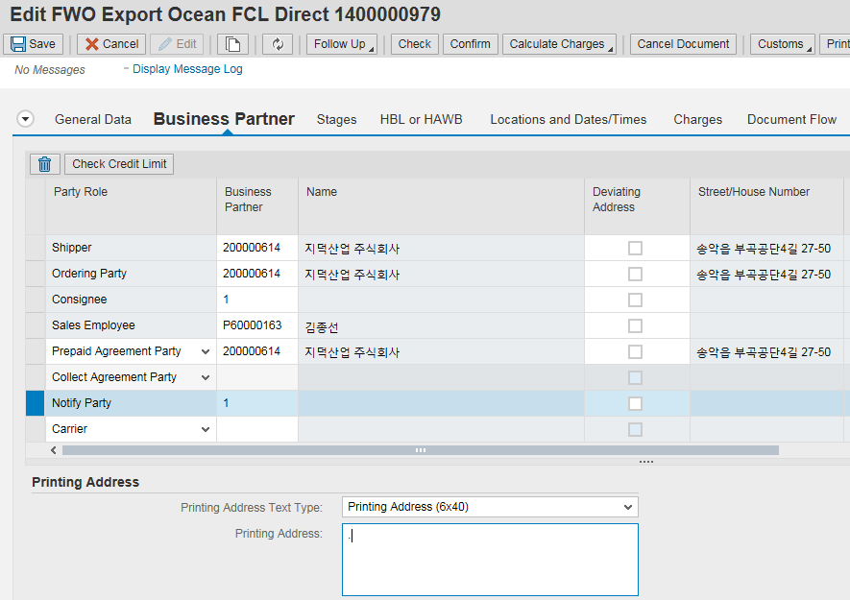
메뉴 경로 | Business Partner
업무 | FWO/FO/FB의 Business Partner Dummy Code 입력
단원 | Business Partner
Dummy Code | Description
1 | .
2 | SEBANG EXPRESS CO., LTD.
3 | SAME AS CONSIGNEE
Dummy Code 1
  수출/수입 시 Customer Code가 없는 고객에 대해 HBL에 출력 될 주소정보를 직접 입력하기 위해 사용
Dummy Code 2
  “SEBANG EXPRESS CO., LTD.” 가 HBL에 출력 될 경우 사용
Dummy Code 3
  “SAME AS CONSIGNEE”가 HBL에 출력 될 경우 사용

Slide 10
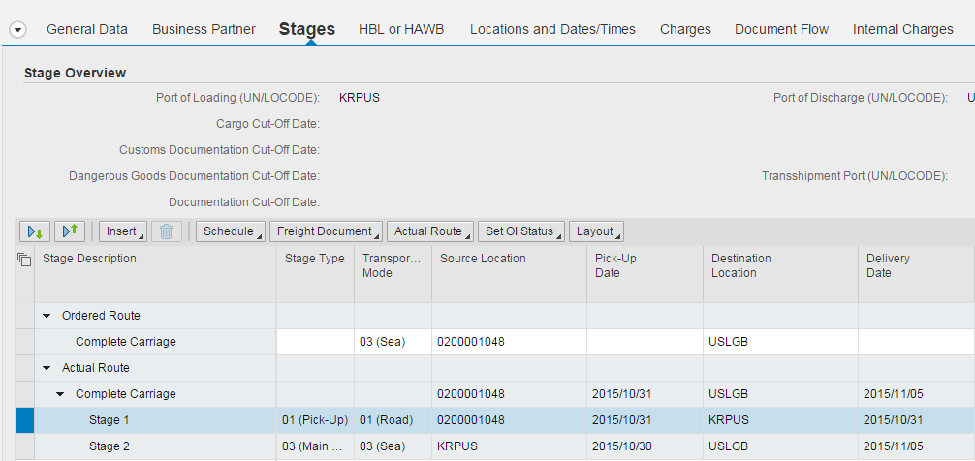
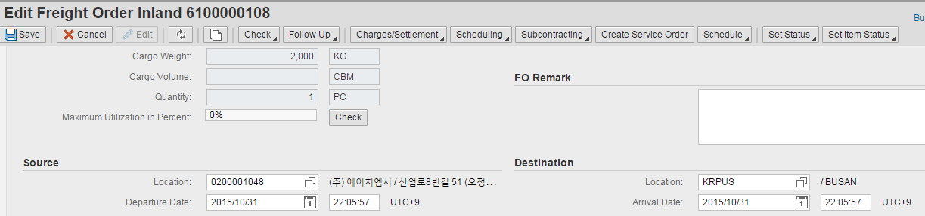
메뉴 경로 | Freight Order & Freight Booking
업무 | Freight Order & Freight Booking 출 도착일 입력 시 주의사항
단원 | Freight Order & Freight Booking
Freight Order 날짜입력
  Freight Order의 경우 생성 시 날짜입력이 불가능 하며 현재일자로 생성 됨
  Freight Order 화면에서 실제 출도착일로 변경하여야 하며, Booking의 출발일 보다 Freight Order의 도착일이 더 클 경우 Settlement를 할 수 없음
하기와 같이 Freight Order의 도착일이 Booking의 출발일 보다 클 경우 에러발생 주의(Settlement 불가)
하기 필드에서 Freight Order 출 도착일 변경 필수

Slide 11
메뉴 경로 | General data & Stage
업무 | Movement Type 선택에 따른 Stage 구성
단원 | Stage & Movement Type
Movement Type |  | Sequence | Stage Type |  | 추가삭제 가능여부
CC | CFS/CFS | 1 | 02 | Pre-Carriage | 추가삭제 가능
 |  | 2 | 03 | Main Carriage | 필수
 |  | 3 | 04 | On-Carriage | 추가삭제 가능
CD | CFS/Door | 2 | 03 | Main Carriage | 필수
 |  | 4 | 05 | Delivery | 필수
CP | CFS/CY | 2 | 03 | Main Carriage | 필수
DB | Door to BW | 1 | 01 | Pick-Up | 필수
DC | Door/CFS | 1 | 01 | Pick-Up | 필수
DC | Door/CFS | 3 | 03 | Main Carriage | 필수
DD | Door/Door | 1 | 01 | Pick-Up | 필수
 |  | 3 | 03 | Main Carriage | 필수
 |  | 5 | 05 | Delivery | 필수
DP | Door/CY | 1 | 01 | Pick-Up | 필수
 |  | 3 | 03 | Main Carriage | 필수
PB | Port to BW | 1 | 03 | Main Carriage | 필수
PC | CY/CFS | 1 | 03 | Main Carriage | 필수
PD | CY/Door | 1 | 03 | Main Carriage | 추가삭제 가능
 |  | 4 | 05 | Delivery | 필수
PP | CY/CY | 1 | 03 | Main Carriage | 필수
Movement Type to Stage
  FWO 생성 시 입력 한 Movement에 따라 좌측화면에 Mapping 된 Stage가 자동으로 발생 함.

Slide 12
교육 개요
TM_07_02
Forwarding/Freight Settlement
1
과목 학습 목표
Forwarding/Freight Settlement 관련 심화 과정 외화 Charge Type의 매입/매출 Settlement 시 환율 적용 기능 Invoice 출력 시 사용 될 Charge 항목명 변경 매입/매출 Invoice 출력 부가 기능 Agreement가 없는 운임 수기 입력

Slide 13
교육 개요
TM_07_02
Forwarding/Freight Settlement
2
업무 절차
조직 | To-Be 프로세스 흐름도
화주
세방 익스프레스
(주) 세방 창고
Final Buyer
해상 수출/수입 및 항공 과목 매뉴얼 참조

Slide 14
교육 개요
TM_07_02
Forwarding/Freight Settlement
3
업무 절차 설명
NO | 업무 | 세부 업무 | Description | 조직 R&R | 관련 시스템
1
2
3
4
5
6
해상 수출/수입 및 항공 과목 매뉴얼 참조

Slide 15
교육 개요
TM_07_02
Forwarding/Freight Settlement
4
단원 구성
No | 단원명 | 관련 Transaction | T-코드
1 | 외화 Charge Type의 매입/매출 Settlement 시 환율 적용 기능
2 | Invoice 출력 시 사용 될 Charge 항목명 변경
3 | 매입/매출 Invoice 출력 부가 기능
4 | 운임 수기 입력
5 | Agreement 생성 시 유의사항
6
7

Slide 16
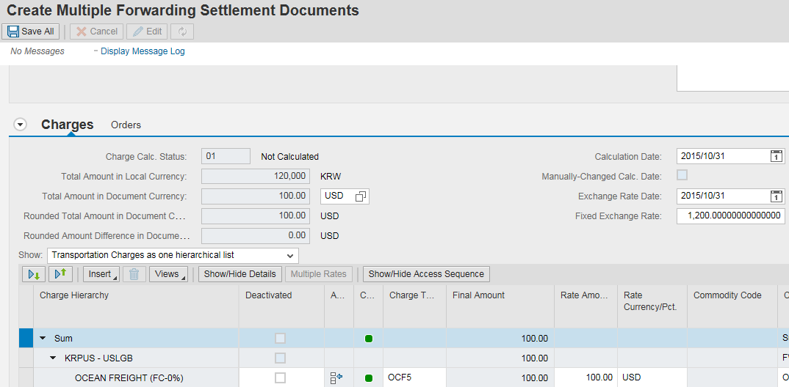
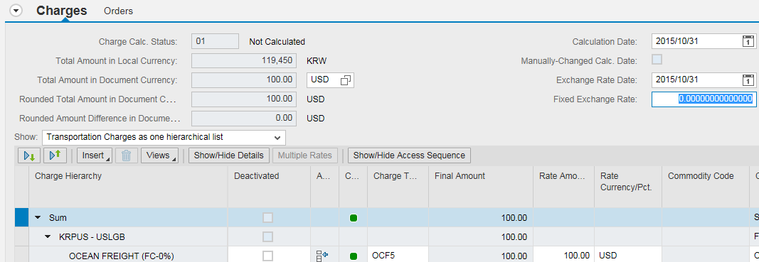
메뉴 경로 | Forwarding/Freight settlement Document
업무 | 외화 Charge Type의 매입/매출 Settlement 시 환율 적용 기능
단원 | Settlement
고정환율 적용
  고정환율 적용이 필요 할 경우 해당 필드(Fixed Exchange Rate)에 환율을 입력하고 Total Amount in Local Currency에 해당 환율이 적용된 KRW 금액을 확인 함
일자 기준 환율 적용
  일자 기준 환율 적용이 필요 할 경우 환율 적용일(Exchange Rate Date)에서 날짜를 조정하여 입력 함(고정환율 필드의 값은 0으로 되어 있어야 함)

Slide 17
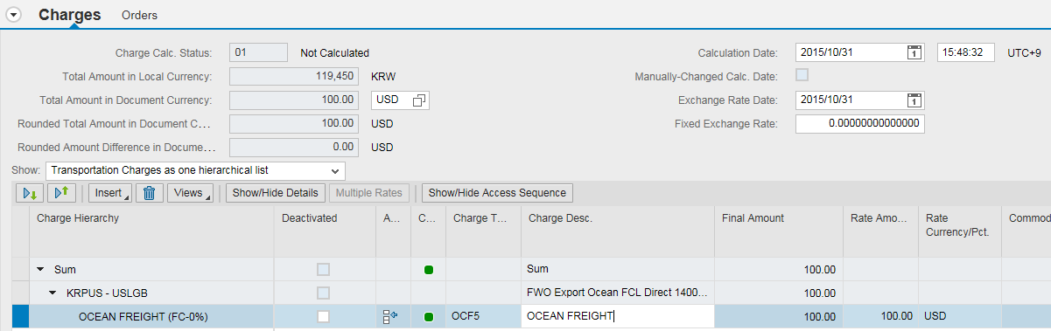
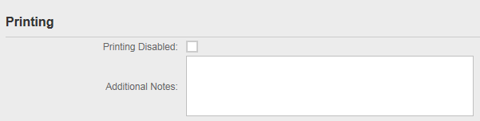
메뉴 경로 | Forwarding/Freight settlement Document
업무 | Invoice 출력 시 사용 될 Charge 항목명 변경
단원 | Settlement
Charge Description 변경
  Charge Item Line의 Charge Desc. 필드 내용을 변경하여 Invoice에 출력 될 Charge 항목을 입력할 수 있음
  Show/Hide Details를 클릭하여 Overview>Printing 필드에 Charge 항목을 입력하면 마찬가지로 Invoice에 출력 됨(Item Line 수정과 동시에 사용할 경우 Printing을 1순위로 반영 함)

Slide 18
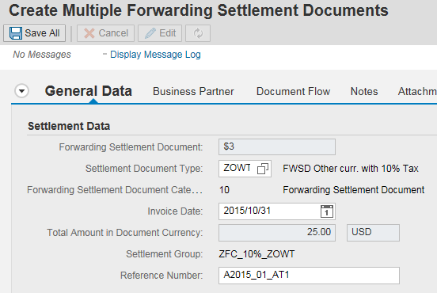
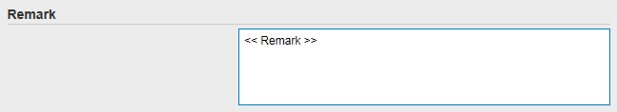
메뉴 경로 | Forwarding/Freight settlement Document
업무 | 매입/매출 Invoice 출력 부가 기능
단원 | Settlement
Reference No. 입력
  Invoice의 Ref. No.에는 기본적으로 FWO No.가 기재되며, 요청에 의한 Ref. No. 기재가 필요 할 경우 해당 필드를 이용 함
Invoice Remark 입력
  Invoice에 Remark 기재가 필요할 경우 해당 필드에 입력 함

Slide 19
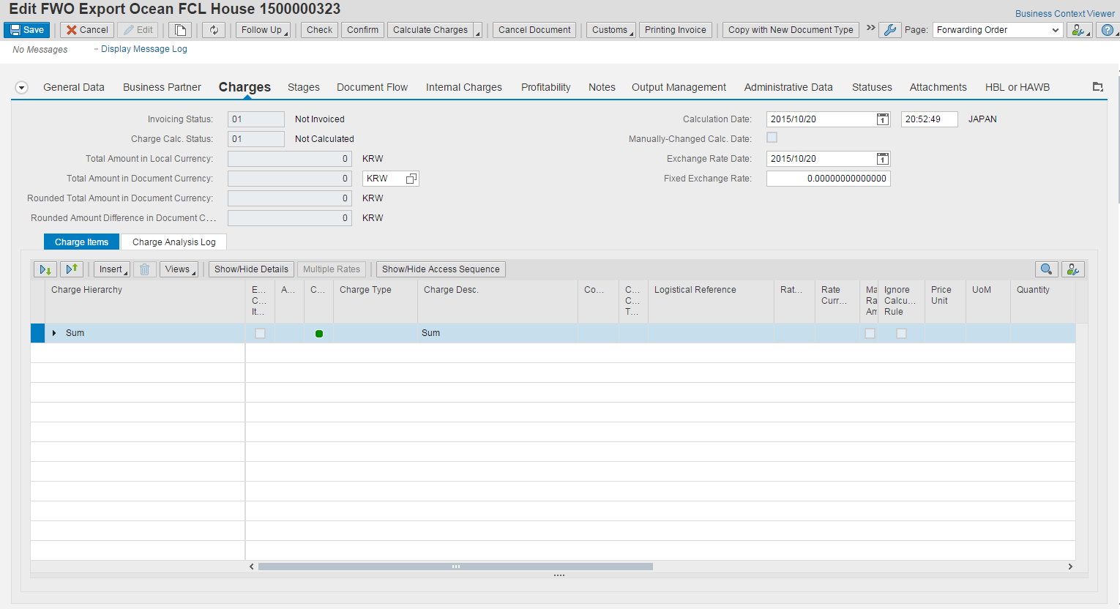
메뉴 경로 | Forwarding Order/Freight Booking/Freight Order - Charge 탭
트랜잭션 코드
트랜잭션 명 | 운임 수기 입력
1. Charge 탭으로 이동 | 1.1. FWO(Forwarding Order), FB(Freight Booking), FO(Freight Order) 에서 Charge 탭으로 이동 ☞ 운임을 수기로 생성시에는 필요 값들이 모두 입력되었는지 확인하자. SAP TM에서 agreement를 이용해 단가를 산출하게 되면, 단위(Price Unit), 단위당 단가(Rate) / 산출 기준(Calculation Base) / 산출 기준 단위(UOM: Unit of Measure) 등 단가 계산 및 invoice 출력 시 필요한 값이 자동으로 입력됨. 반면 수기로 운임 입력 시는 해당 값들을 일일이 입력해야 함.

Slide 20
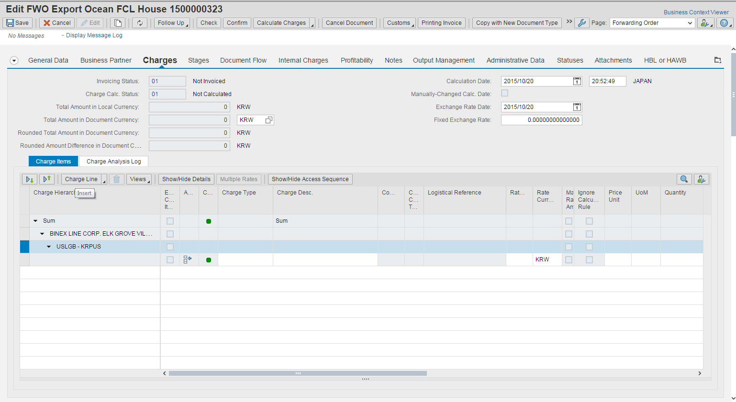
메뉴 경로 | Forwarding Order/Freight Booking/Freight Order - Charge 탭
트랜잭션 코드
트랜잭션 명 | 운임 수기 입력
2. 운임 입력 라인 추가 | 2.1. ‘Calculate Charges’ 버튼을 클릭하면, 하여 매출(매입)처와 구간 정보가 표기됨. 2.2. 비용을 추가하고자 하는 매출(매입) 처 하의 구간 정보를 선택 후, ‘Charge Line’을 클릭하여 운임 입력 라인을 추가함.

Slide 21
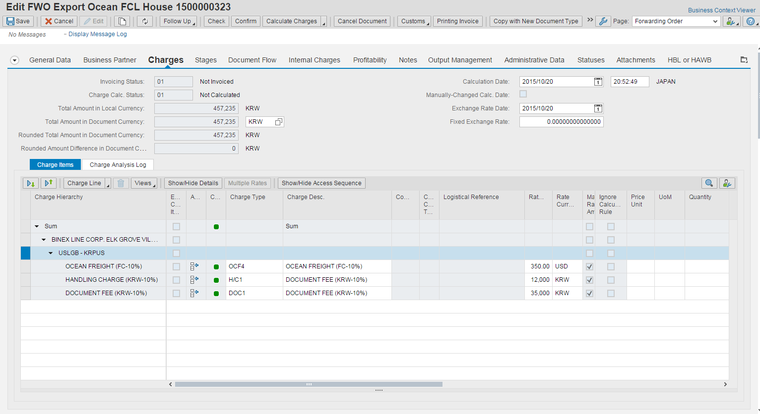
메뉴 경로 | Forwarding Order/Freight Booking/Freight Order - Charge 탭
트랜잭션 코드
트랜잭션 명 | 운임 수기 입력
3. 기본 운임 정보 입력 | 3.1. 운임 코드 입력 3.2. 단위당 기준 단가(Rate) 입력 3.3. 단가에 대한 화폐 정보 입력

Slide 22
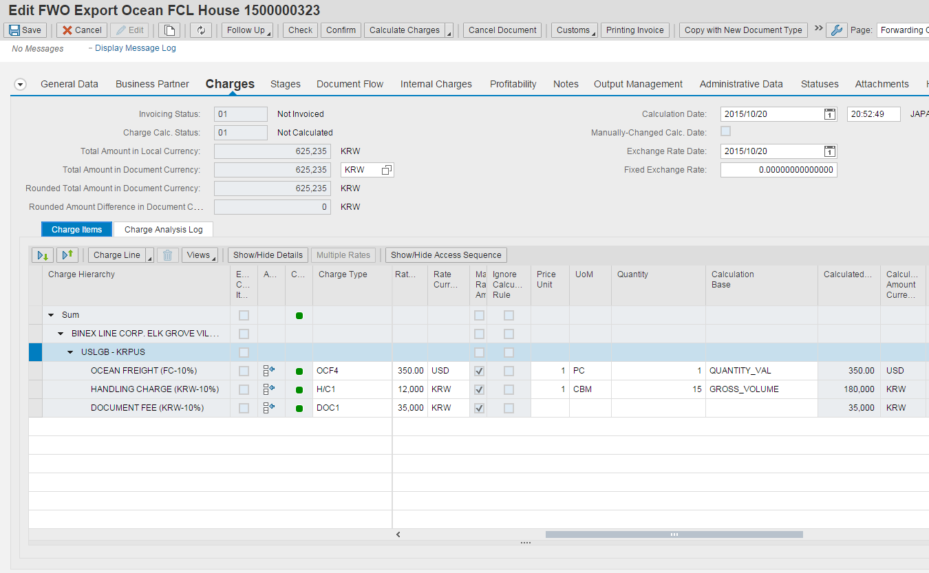
메뉴 경로 | Forwarding Order/Freight Booking/Freight Order - Charge 탭
트랜잭션 코드
트랜잭션 명 | 운임 수기 입력
4. 운임 산정 정보 입력 | 4.1. Price Unit 및 UOM(Unit Of Measure)입력 ※ Price Unit & UOM 기준 단가가 적용되는 단위. 이 예제에서의 H/C1 운임은 1 CBM 당 12,000 KRW 가 적용되는 경우임 4.2. Calculation Base 및 Quantity 입력 ※ UOM 입력 시 Calcualtion Base는 자동으로 입력됨. 자동 입력이 발생하지 않는 경우 UOM에 따라 아래 값을 입력해야 함.
UOM | Calculation Base
PC | QUANTITY_VAL
CBM | GROSS_VOLUME
CCM | GROSS_VOLUME
KG | GROSS_WEIGHT
KG(TO) | CHRG_WEIGHT (LCL 경우)
TO | GROSS_WEIGHT
무게, 용적, 컨테이너가 아닌 문서 단위로 운임이 발생하는 경우에는 Price Unit, UOM, Quantity, Calculation Base 에 아무 값도 입력하지 않음

Slide 23
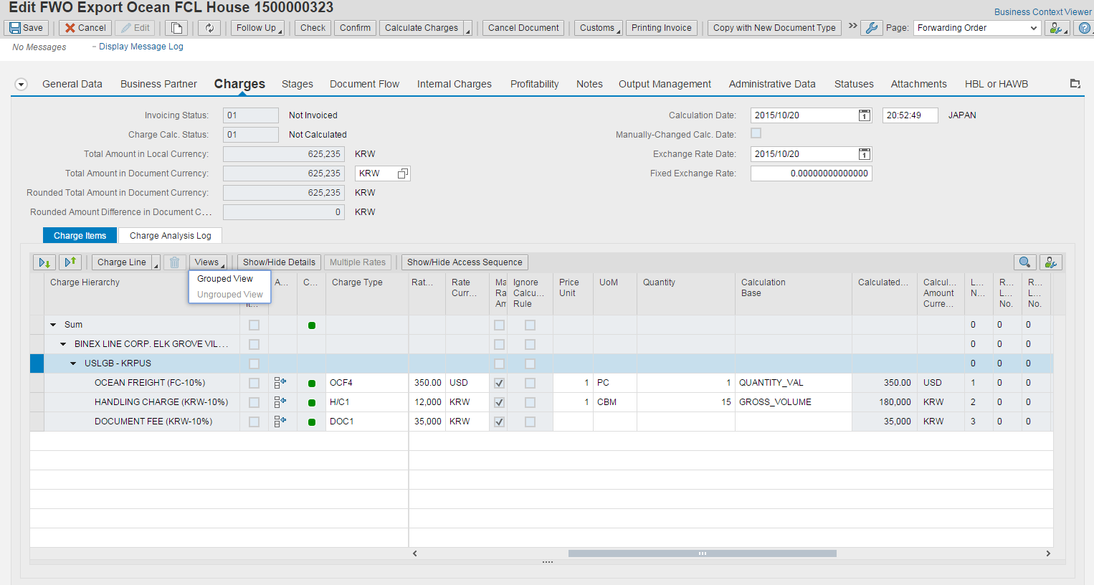
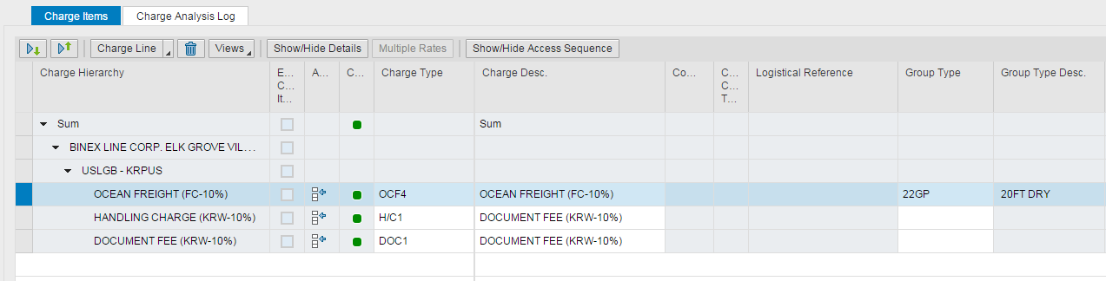
메뉴 경로 | Forwarding Order/Freight Booking/Freight Order - Charge 탭
트랜잭션 코드
트랜잭션 명 | 운임 수기 입력
5. 컨테이너 정보 입력 (FCL only) | 5.1. ‘Group View’ 버튼 클릭 5.2. 컨테이너 단위로 계산되는 운임에서 ‘Group Type’ 필드를 찾아 해당 컨테이너 타입의 코드를 입력 ※ OCF, THC 처럼 컨테이너 단위로 계산되는 운임에만 Group Type 값이 입력되어야 함

Slide 24
교육 개요
TM_07_03
매입 송장 관리
1
과목 학습 목표
TM에서 FB/FO Settlement 또는 이에 대한 Credit Memo 처리 후, ECC에서 매입 송장 처리, 조회 및 취소 매입 송장 처리 대상 조회 및 생성 매입 송장 처리 내역 조회 매입 송장 취소

Slide 25
교육 개요
TM_07_03
매입 송장 관리
2
업무 절차
조직 | To-Be 프로세스 흐름도
화주
세방 익스프레스
(주) 세방 창고
Final Buyer
각 매뉴얼 참조

Slide 26
교육 개요
TM_07_03
매입 송장 관리
3
업무 절차 설명
NO | 업무 | 세부 업무 | Description | 조직 R&R | 관련 시스템
1
2
3
4
5
6
각 매뉴얼 참조

Slide 27
교육 개요
TM_07_03
매입 송장 관리
4
단원 구성
No | 단원명 | 관련 Transaction | T-코드
1 | 매입 송장 처리 | MIRO | ZMME0010
2 | 매입 송장 처리 내역 조회 | MIR4, MIR5, MIR6 | ZMME0010
3 | 매입 송장 취소 | MR8M | ZMME0010
4
5
6
7

Slide 28
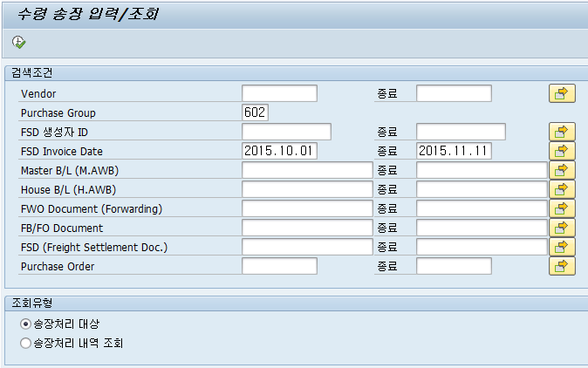
메뉴 경로 | 운송관리(TM) > 매입 > 송장 > 송장입력/조회
트랜잭션 코드 | ZMME0010
트랜잭션 명 | 송장입력/조회
1. 매입 송장 대상 선택 및 송장 처리
검색조건
  1.1. Vendor : 매입처 코드
  1.2. Purchase Group : 부서 코드 (필수 입력)
  1.3. FSD 생성자 ID : TM FSD 생성자 ID
  1.4. FSD Invoice Date : TM FSD 상의, Invoice Date
  1.5. Master B/L (M.AWB) : FB/FO 상의 MBL or AWB
  1.6. House B/L (H.AWB) : FB/FO 상의 HBL or AWB
  1.7. FWO Document (Forwarding) : FWO 문서 번호
  1.8. FB/FO Document : FB/FO 문서 번호
  1.9. FSD (Freight Settlement Doc.) : FSD 문서 번호
  1.10. Purchase Order : FSD 생성 후 ECC 전송으로 생성된 Purchase Order No.
조회유형
  2.1. 송장처리 대상 : 매입 송장 처리 대상 검색 및 송장 처리 시 선택
  2.2. 송장처리 내역 조회 : 송장처리 결과 및 생성된 송장 취소 시 선택
실행
  모든 조회 조건 입력 후 프로그램 실행
3
1
1.1
1.2
1.3
1.4
1.5
1.6
1.7
1.8
1.9
1.10
2
2.1
2.2

Slide 29
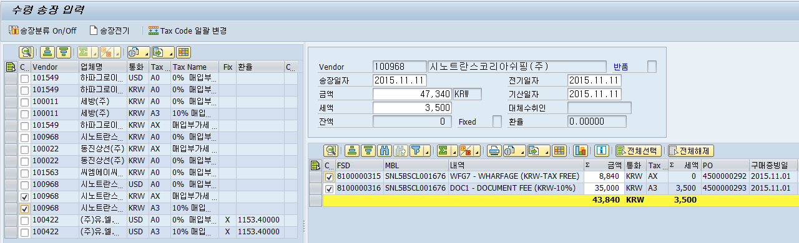
메뉴 경로 | 운송관리(TM) > 매입 > 송장 > 송장입력/조회
트랜잭션 코드 | ZMME0010
트랜잭션 명 | 송장입력/조회
대체 수취인을 사용하기 위해서는 세금계산서 발행처 공급업체 마스터에 대체수취인이 정의되어 있어야 함
7
3
2
2.1
6
2.2
4
5
2.1
2.2
1
매입 송장 처리 대상 선택
  공급업체, 통화, 세금코드, 환율 등을 확인하여 매입 송장 처리 대상을 선택하면, 우측에 선택한 내역이 Display
매입 송장 처리
  2.1. 송장 처리 금액이 일치하는지 확인
  2.2. 세금코드와 세액의 일치하는지 확인
세금코드 일괄 변경
  세금코드의 변경이 필요할 경우 Icon을 클릭하여 변경되어야 할 세금코드를 선택
  세금코드 선택 후 2.2 세금코드 및 세액 변경 확인
대체 수취인
  세금계산서 발행처와 실제 지급처가 다를 경우, 대체수취인 입력
환율
  외화 송장 처리 시, 특정 환율을 적용해야 한다면 특정 환율 입력
일자
  송장일자/전기일자 : 세금계산서 발행일자와 동일하게 정의
  기산일자 : 만기일자(실제 출금되는 일자) 입력
송장전기
  모든 데이터가 정상적으로 입력되었다면 Icon 클릭하여 송장 생성

Slide 30
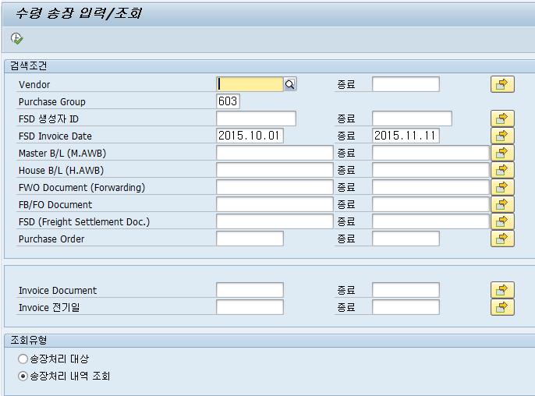
메뉴 경로 | 운송관리(TM) > 매입 > 송장 > 송장입력/조회
트랜잭션 코드 | ZMME0010
트랜잭션 명 | 송장입력/조회
2. 송장 처리 결과 조회 및 취소
조회유형
  송장 처리 결과를 검색하기 위해서는 조회유형에서 “송장처리 내역 조회＂를 선택하고, 검색조건에 적절한 검색조건을 입력 후 Icon을 클릭하여 프로그램 실행
1

Slide 31
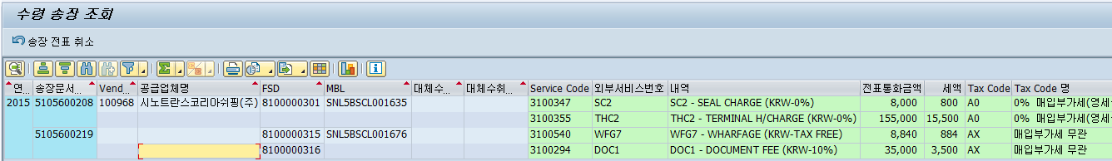
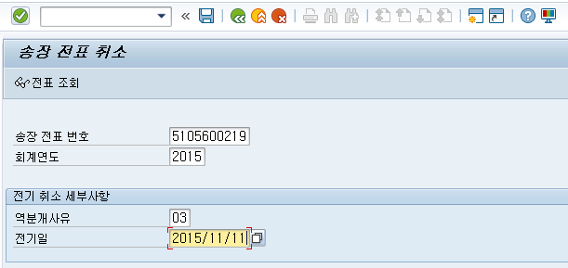
메뉴 경로 | 운송관리(TM) > 매입 > 송장 > 송장입력/조회
트랜잭션 코드 | ZMME0010
트랜잭션 명 | 송장입력/조회
2.1
1
송장 처리 결과 조회
  공급업체, BL, Charge Type별 송장 처리 결과를 확인
  송장문서 번호를 Double Click하면 해당 송장 문서로 이동
송장 전표 취소
  2.1. 송장을 취소해야 할 경우, 송장문서 번호를 클릭하고,
  Icon을 클릭
  2.2. 송장전표번포 : 취소하려고 선택한 송장문서가 자동으로 입력
  2.3. 회계연도 : 해당 송장문서가 생성된 연도가 자동으로 입력
  2.4. 역분개사유 : (무조건) 03 입력
  2.5. 전기일 : 송자문서의 전기일자 입력
  2.6. 모든 데이터가 입력되었으면 저장 Icon을 클릭하여 송장문서 취소
2.6
2.2
2.3
2.4
2.5

Slide 32
교육 개요
TM_07_04
EDI 관리
1
과목 학습 목표
선사 및 항공사의 적하목록을 EDI를 통해 세관에 전송 Air/Ocean EDI 전송 Air/Ocean 적하목록 전송 및 출력 Ocean AFR Ocean Shipping Request

Slide 33
교육 개요
TM_07_04
EDI 관리
2
업무 절차
조직 | To-Be 프로세스 흐름도
화주
세방 익스프레스
(주) 세방 창고
Final Buyer
각 매뉴얼 참조

Slide 34
교육 개요
TM_07_04
EDI 관리
3
업무 절차 설명
NO | 업무 | 세부 업무 | Description | 조직 R&R | 관련 시스템
1
2
3
4
5
6
각 매뉴얼 참조

Slide 35
교육 개요
TM_07_04
EDI 관리
4
단원 구성
No | 단원명 | 관련 Transaction | T-코드
1 | Air Send EDI
2 | Air Manifest
3 | Air Manifest Correction
4 | Air D/O Approval
5 | Ocean Send EDI
6 | Ocean Manifest
7 | Ocean Manifest Correction
8 | Ocean AFR
9 | Ocean Shipping Request
10 | Ocean Import Manifest Print

Slide 36
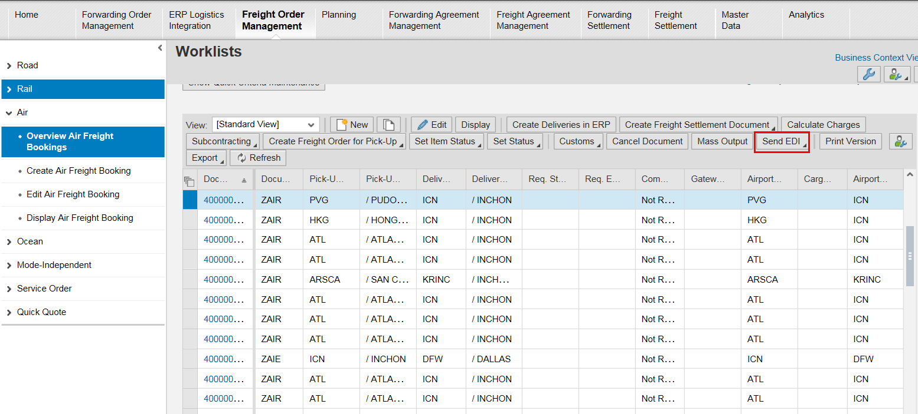

메뉴 경로 | Freight Order Management/Air/Overview Air Freight Bookings
트랜잭션 코드
트랜잭션 명 | Air Send EDI
1. Overview Air Freight Bookings 으로 이동 | 1.1. SEND EDI 버튼 클릭

Slide 37
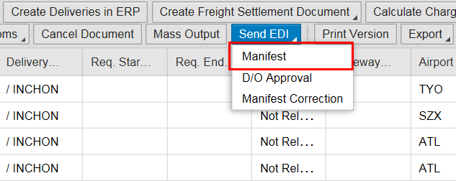
메뉴 경로 | Freight Order Management/Air/Overview Air Freight Bookings
트랜잭션 코드
트랜잭션 명 | Air Manifest
2. Send EDI → Manifest 이동 | 2.1. Manifest 클릭

Slide 38
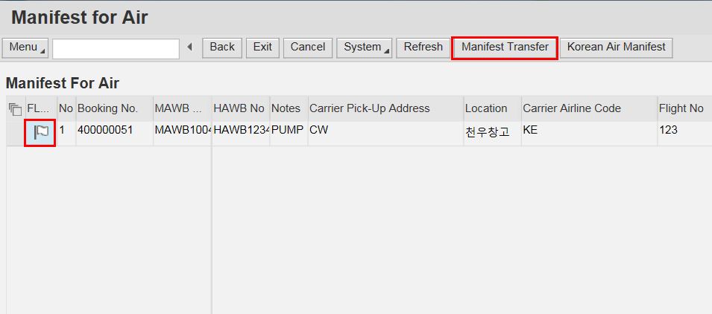
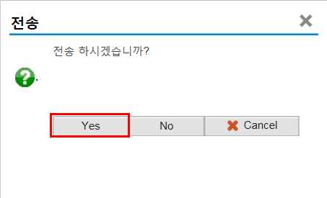

메뉴 경로 | Freight Order Management/Air/Overview Air Freight Bookings
트랜잭션 코드
트랜잭션 명 | Air Manifest (아시아나 항공)
3. Manifest (전송전) | 3.1. 초기상태 깃발(흰색) 3.2. 라인을 선택하고 ‘Manifest Transfer’ 버튼을 클릭하고 팝업창에서 ‘Yes’를 선택하면 전송된다. ☞ 라인선택 확인 메시지 에러 발생
전송
상태: 전송전
깃발(흰색)

Slide 39
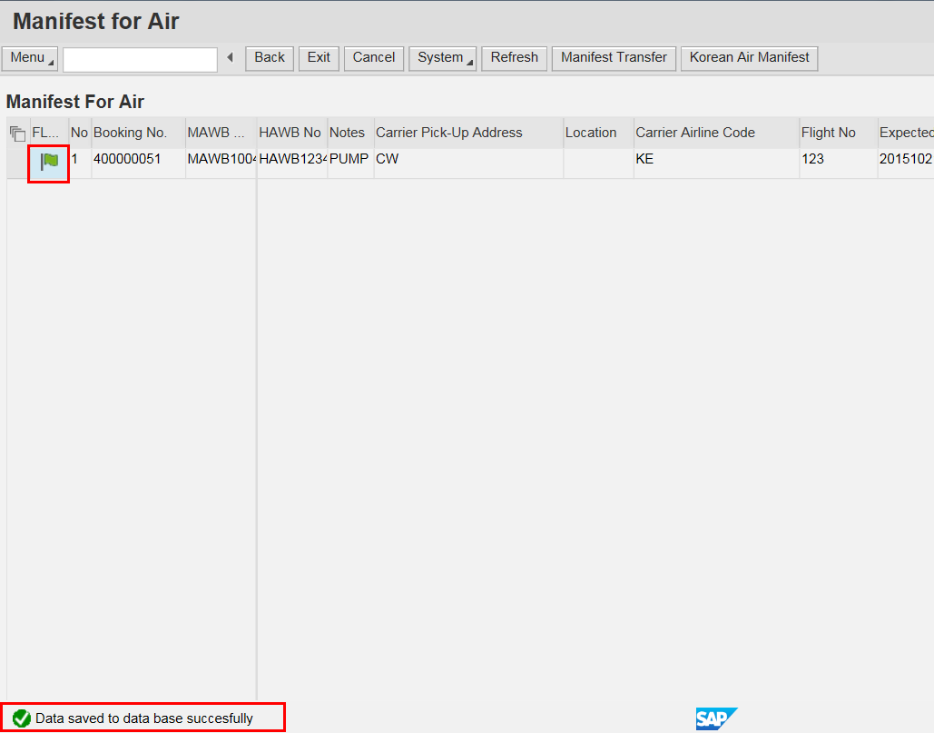
메뉴 경로 | Freight Order Management/Air/Overview Air Freight Bookings
트랜잭션 코드
트랜잭션 명 | Air Manifest (아시아나 항공)
4. Manifest (전송후) | 4.1. 전송완료 깃발(초록) ☞ 전송완료 메세지
상태: 전송완료
깃발(초록)
완료 메세지

Slide 40
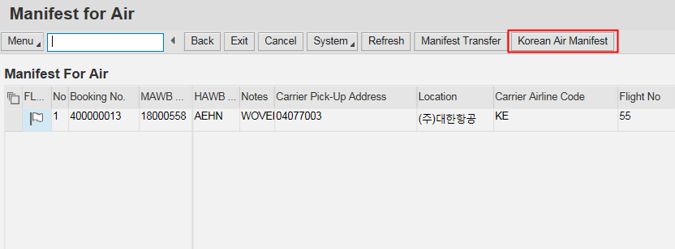
메뉴 경로 | Freight Order Management/Air/Overview Air Freight Bookings
트랜잭션 코드
트랜잭션 명 | Air Manifest (대한항공)
5. Manifest | 5.1. 대한항공의 경우, EDI를 통해 전송이 불가하며, www.ecplatform.co.kr 에 직접 접속하여 Manifest를 등록해야 한다.

Slide 41
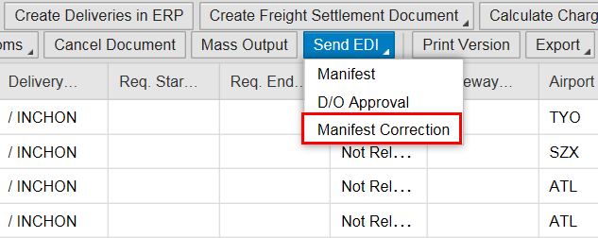
메뉴 경로 | Freight Order Management/Air/Overview Air Freight Bookings
트랜잭션 코드
트랜잭션 명 | Air Manifest Correction (적하목록 정정)
6. Send EDI → Manifest Correction 이동 | 6.1. Manifest Correction 클릭

Slide 42
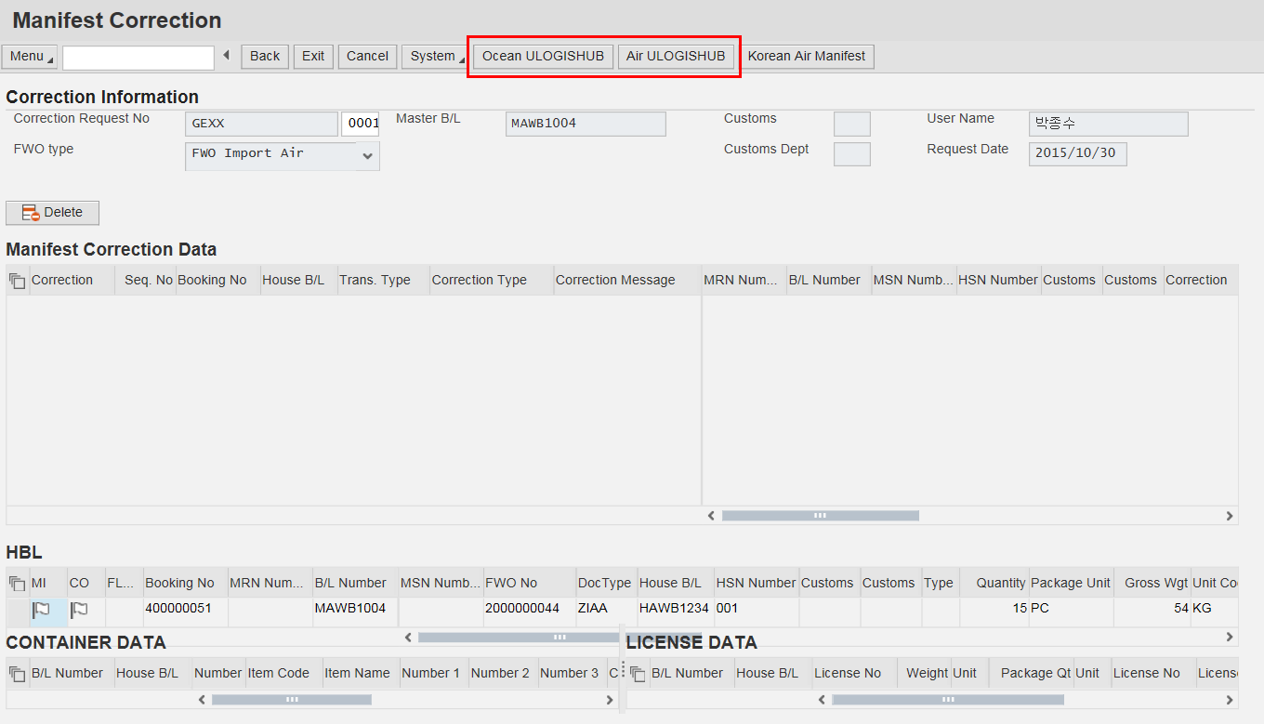
메뉴 경로 | Freight Order Management/Air/Overview Air Freight Bookings
트랜잭션 코드
트랜잭션 명 | Air Manifest Correction (적하목록 정정)
7. Manifest Correction 화면 | 7.1. Air 인경우 ‘Ocean ULOGISHUB’, ‘Air ULOGISHUB’ 버튼을 통해 https://www.ulogishub.com/ 로 이동하여 수정할 수 있다.

Slide 43
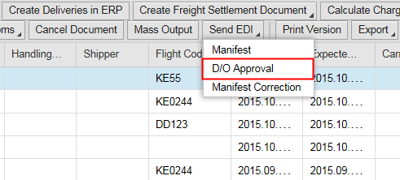
메뉴 경로 | Freight Order Management/Air/Overview Air Freight Bookings
트랜잭션 코드
트랜잭션 명 | Air D/O Approval
8. Send EDI → D/O Approval 이동 | 8.1. D/O Approval 클릭

Slide 44
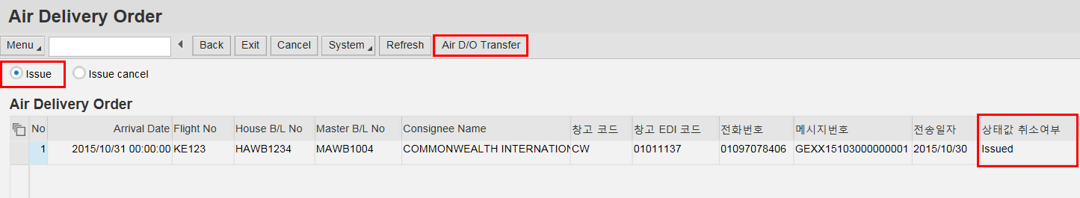
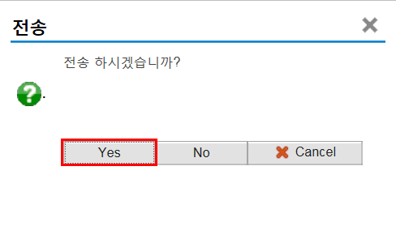


메뉴 경로 | Freight Order Management/Air/Overview Air Freight Bookings
트랜잭션 코드
트랜잭션 명 | Air D/O Approval
9. D/O Approval 화면 - Issue | 9.1. Issue 라디오버튼 선택 9.2 Air D/O Transfer 버튼 클릭 9.3 라인선택 후 전송 버튼을 클릭하고 팝업창에서 ‘Yes’를 선택하면 전송된다. 9.4 성공 메세지 9.5 성공 후 상태 상태값 취소여부 필드 값 : Issued ☞ 라인선택 확인 메시지 ☞ 로그인 사용자 연락처 없을 경우

Slide 45
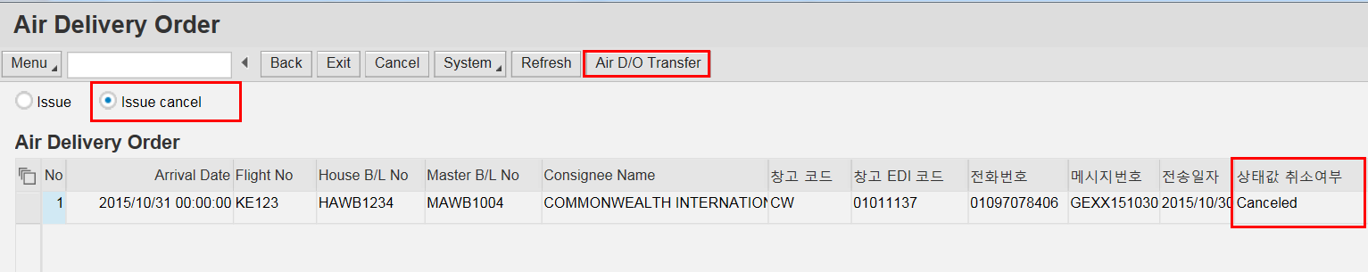
메뉴 경로 | Freight Order Management/Air/Overview Air Freight Bookings
트랜잭션 코드
트랜잭션 명 | Air D/O 전송
10. D/O Approval 화면 – Issue Cancel | 10.1. Issue cancel 라디오버튼 선택 10.2 Air D/O Transfer 버튼 클릭 10.3 라인선택 후 전송 버튼을 클릭하고 팝업창에서 ‘Yes’를 선택하면 전송된다. 10.4 성공 메세지 10.5 성공 후 상태 상태값 취소여부 필드 값 : Canceled ☞ 라인선택 확인 메시지 ☞ 로그인 사용자 연락처 없을 경우

Slide 46
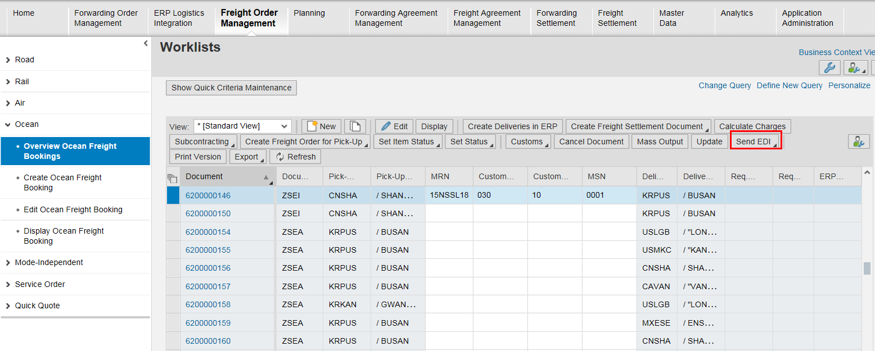
메뉴 경로 | Freight Order Management/Ocean/Overview Ocean Freight Bookings
트랜잭션 코드
트랜잭션 명 | Ocean Send EDI
1. Overview Ocean Freight Bookings 으로 이동 | 1.1. SEND EDI 버튼 클릭

Slide 47
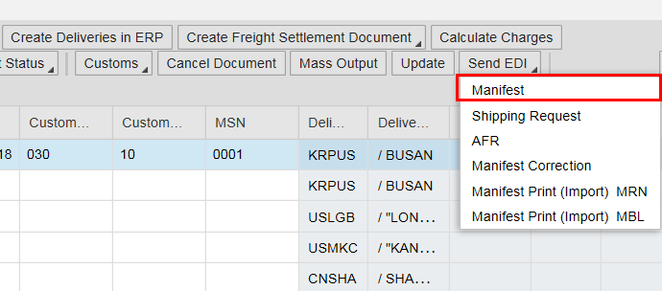
메뉴 경로 | Freight Order Management/Ocean/Overview Ocean Freight Bookings
트랜잭션 코드
트랜잭션 명 | Ocean Manifest
2. Send EDI → Manifest 이동 | 2.1. Manifest 클릭

Slide 48
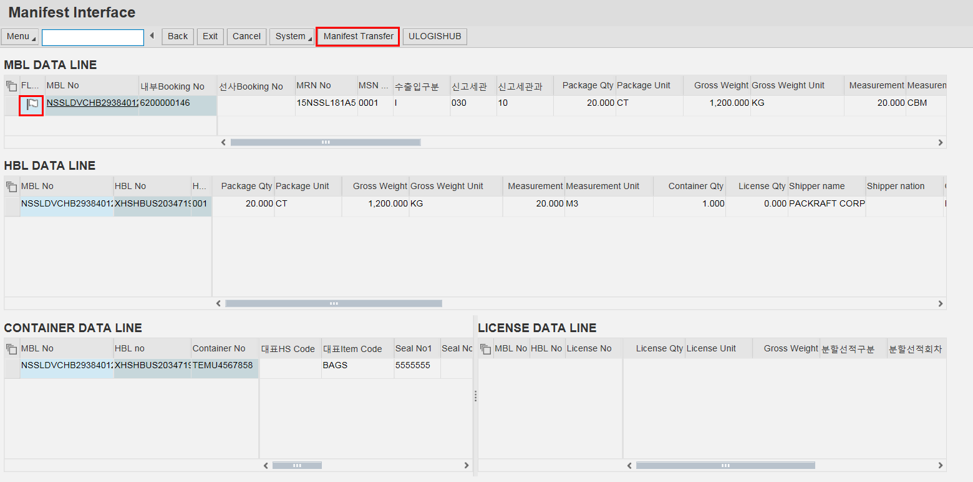
메뉴 경로 | Freight Order Management/Ocean/Overview Ocean Freight Bookings
트랜잭션 코드
트랜잭션 명 | Ocean Manifest
3. Manifest (전송전) | 3.1. 초기상태 깃발(흰색) - Forwarding Order(HBL) 과 Freight Booking(MBL) 에 입력된 정보가 표시된다. - 필수 입력값이 누락된 경우, 왼쪽 아래에 에러메세지가 표시되며, 원 문서에서 수정한 후 다시 Manifest 를 실행한다. 3.2. 라인을 선택하고 ‘Manifest Transfer’ 버튼을 클릭하고 팝업창에서 ‘Yes’를 선택하면 전송됨. ☞ 라인선택 확인 메시지
전송
상태: 전송전
깃발(흰색)

Slide 49
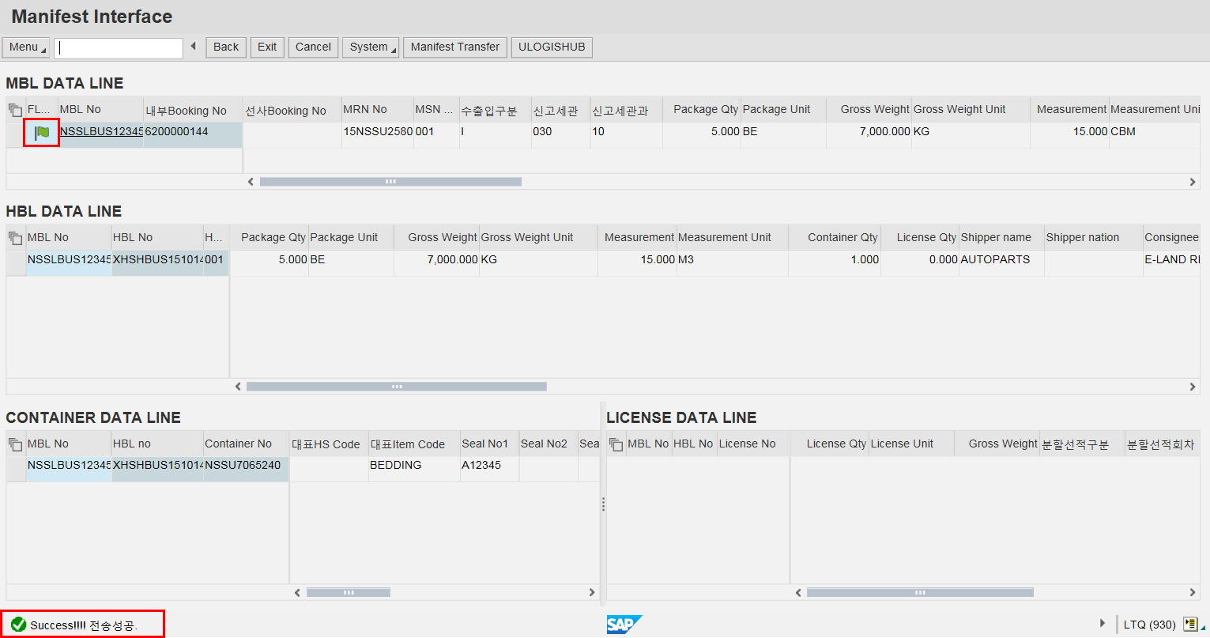

메뉴 경로 | Freight Order Management/Ocean/Overview Ocean Freight Bookings
트랜잭션 코드
트랜잭션 명 | Ocean Manifest
4. Manifest (전송후) | 4.1. 전송완료 깃발(초록) ☞ 전송완료 메세지
상태: 전송완료
깃발(초록)
완료 메세지

Slide 50
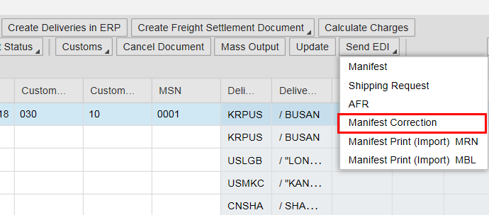
메뉴 경로 | Freight Order Management/Ocean/Overview Ocean Freight Bookings
트랜잭션 코드
트랜잭션 명 | Ocean Manifest Correction
5. Send EDI → Manifest Correction 이동 | 5.1. Manifest Correction 클릭

Slide 51
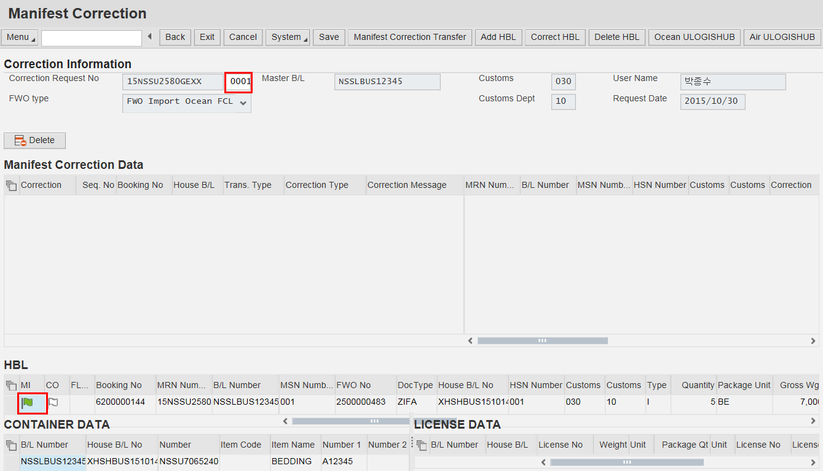
메뉴 경로 | Freight Order Management/Ocean/Overview Ocean Freight Bookings
트랜잭션 코드
트랜잭션 명 | Ocean Manifest Correction
6. Manifest Correction 화면 | 6.1. Manifest Correction 버전이 자동으로 표시된다. 6.2. Manifest 상태 초록 : 전송 흰색 : 미전송 6.3 Manifest를 전송한 후, Manifest Correction 이 가능하다.
Correction 버전
Manifest 상태
초록: 전송
흰색: 미전송

Slide 52
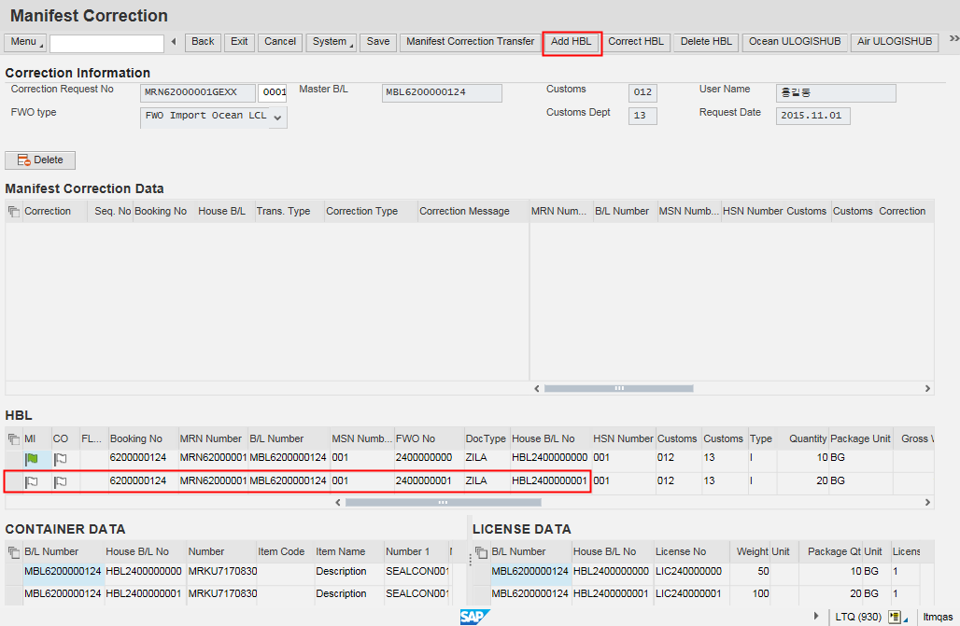
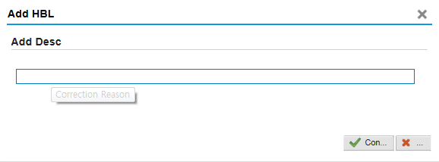
메뉴 경로 | Freight Order Management/Ocean/Overview Ocean Freight Bookings
트랜잭션 코드
트랜잭션 명 | Ocean Manifest Correction (HBL 추가)
7. Manifest Correction → Add HBL(추가) | 7.1. Add HBL 버튼을 클릭하여 HBL추가가능 7.2. “MI” : Manifest 상태 초록 : 전송 흰색 : 미전송 7.3 Manifest를 이미 전송한 MBL 에 HBL 추가가 발생한 경우, Manifest의 상태가 미전송(흰색 깃발)인 HBL 라인만 선택한다. 7.4 ‘ADD HBL’ 버튼을 클릭하면, 정정 사유를 입력하는 창이 뜬다. 7.5 사유 입력 후 ‘Confirm’ 버튼을 클릭하며, Manifest Correction Data 에 정정 내용이 표시된다. ☞ 라인선택 확인 메시지
Add HBL 버튼 클릭
라인선택

Slide 53
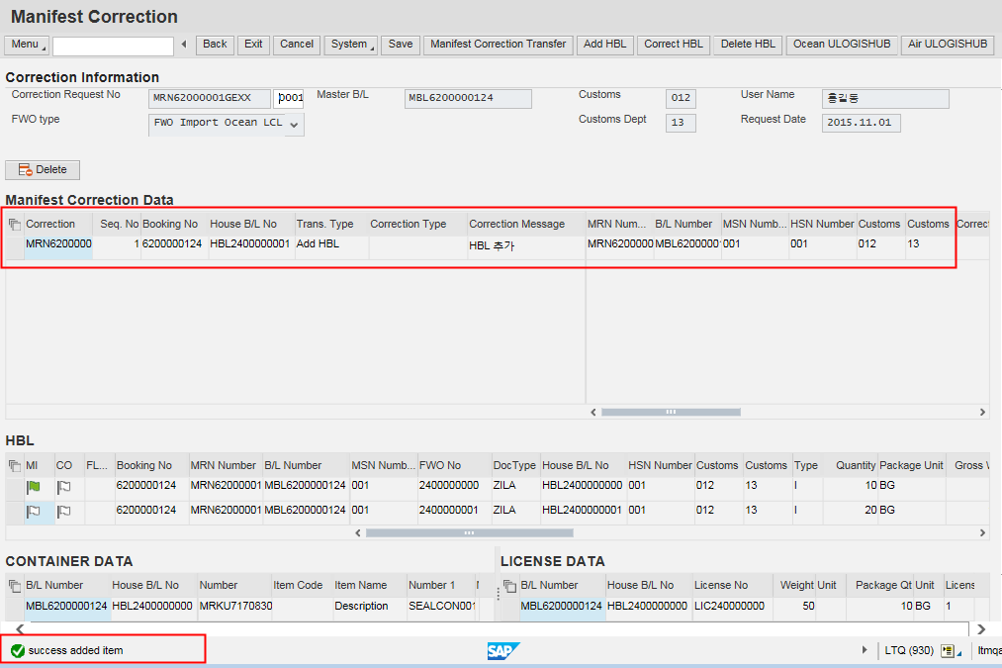
메뉴 경로 | Freight Order Management/Ocean/Overview Ocean Freight Bookings
트랜잭션 코드
트랜잭션 명 | Ocean Manifest Correction (HBL 추가)
7. Manifest Correction → Add HBL(추가) | 7.6 Manifest Correction Data 에 정정내용이 표시됨 ☞ 10~12. 단계로 이동
정정내용 확인

Slide 54
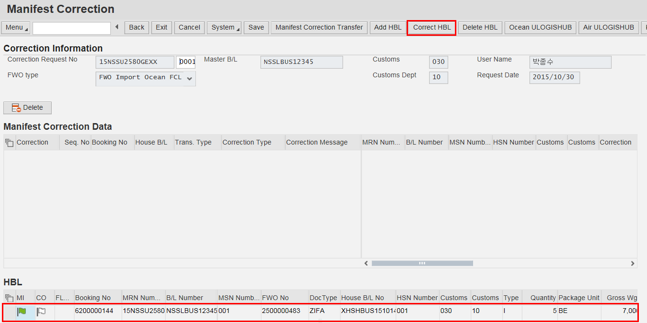
메뉴 경로 | Freight Order Management/Ocean/Overview Ocean Freight Bookings
트랜잭션 코드
트랜잭션 명 | Ocean Manifest Correction (HBL 수정)
8. Manifest Correction → Correct HBL(수정) | 8.1. Correct HBL 버튼을 클릭하여 HBL 내용정정 가능 - Manifest를 이미 전송한 MBL 에 HBL 내용정정이 발생한 경우, 정정할 HBL을 선택 한후 ‘Correction HBL’ 버튼을 클릭하면, 정정내용을 지정할 수 있는 창이 표시된다. 8.2. ‘MI’ : Manifest 상태 초록 : 전송 흰색 : 미전송 8.3. ‘CO’ : Correction 전송 상태 초록 : 전송 흰색 : 미전송 ☞ 라인선택 확인 메시지
Correct HBL 버튼 클릭
라인선택

Slide 55
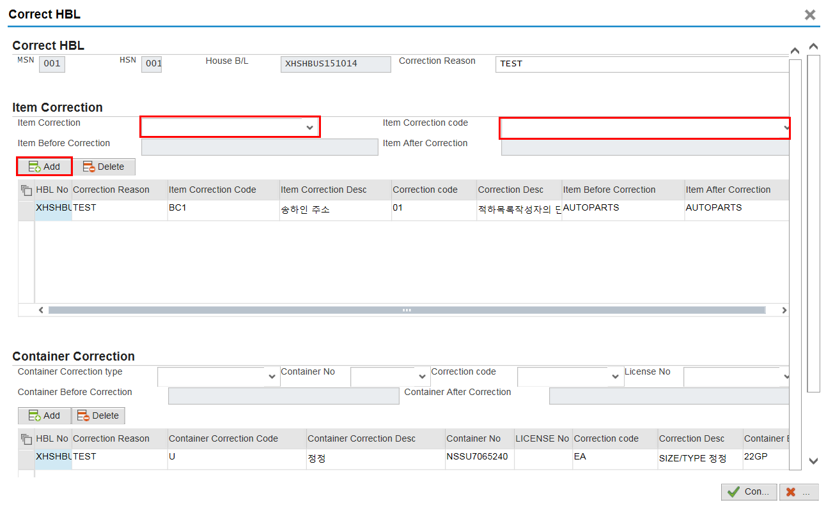
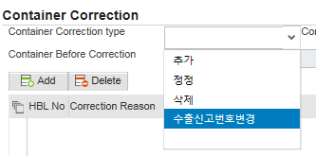

메뉴 경로 | Freight Order Management/Ocean/Overview Ocean Freight Bookings
트랜잭션 코드
트랜잭션 명 | Ocean Manifest Correction (HBL 수정)
8. Correct HBL 화면 | 8.4. 정정 사유를 입력한다. 8.5 Item Correction (단일정정) - Drop Down List에서 단일정정항목과 정정사유를 선택하고 ‘Add’ 버튼을 클릭하여 추가할 수 있다. - 라인선택 후 ‘Delete’ 버튼을 클릭하여 삭제 가능하다. 8.6 Container Correction (컨테이너정정) - Drop Down List에서 컨테이너 정정항목, 컨테이너, 정정사유를 선택하고, ‘Add’ 버튼을 클릭하여 추가할 수 있다. - License 변경이 있는 경우, 컨테이너 정정항목의 ‘수출신고번호변경’을 선택하고, License No를 선택한다. 8.7 입력이 완료되면 ‘Confirm’ 버튼을 클릭하면, 정정화면이 종료되고, Manifest Correction Data 에 정정내용이 표시된다. ☞ 10~12. 단계로 이동

Slide 56
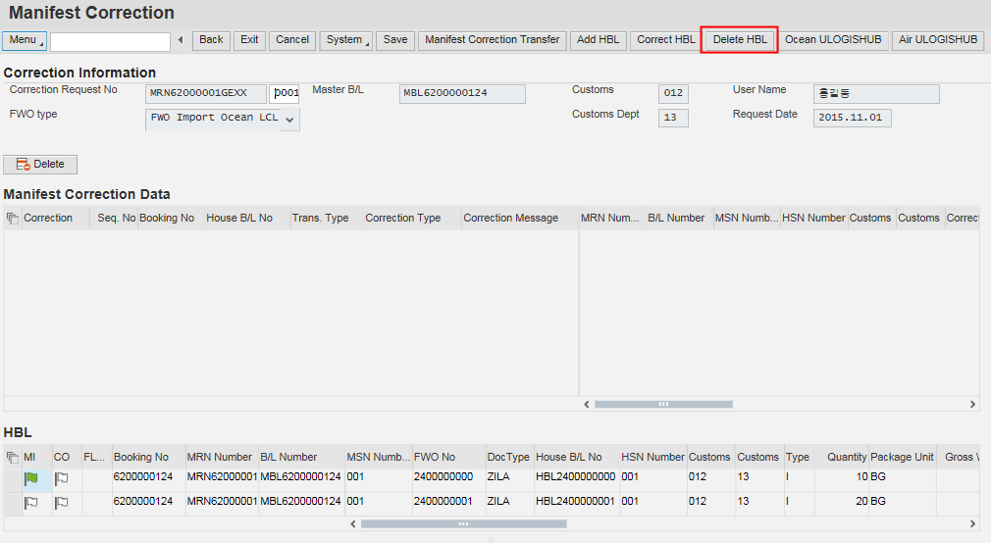
메뉴 경로 | Freight Order Management/Ocean/Overview Ocean Freight Bookings
트랜잭션 코드
트랜잭션 명 | Ocean Manifest Correction (HBL 삭제)
9. Manifest Correction → Delete HBL(삭제) | 9.1. Delete HBL 버튼을 클릭하여 HBL 삭제요청 가능 - Manifest를 이미 전송한 MBL 에 HBL 삭제가 발생한 경우, ‘Delete HBL’ 버튼을 클릭하면, Manifest 전송내역 창이 표시된다.
Delete HBL 버튼 클릭

Slide 57
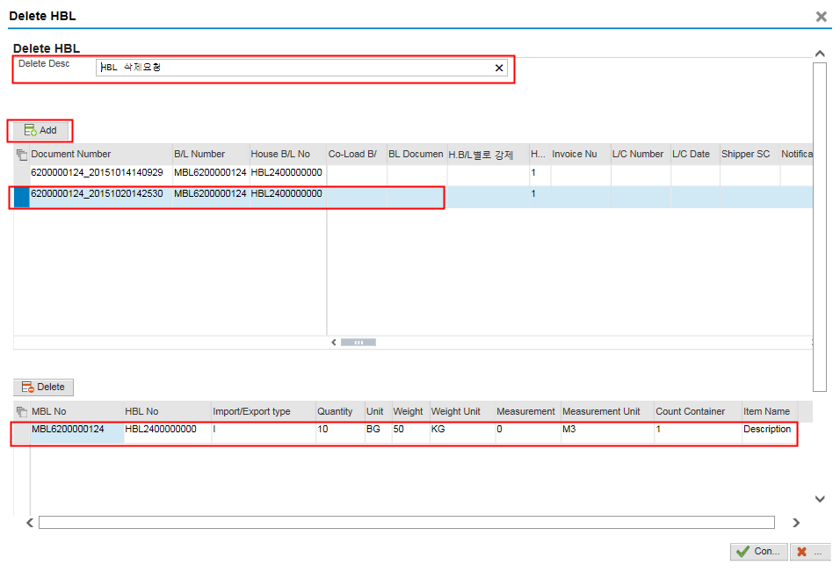
메뉴 경로 | Freight Order Management/Ocean/Overview Ocean Freight Bookings
트랜잭션 코드
트랜잭션 명 | Ocean Manifest Correction (HBL 삭제)
9. Manifest Delete HBL(삭제) | 9.2 정정사유를 입력 9.3 Manifest 전송이력 중 삭제할 HBL을 선택한 후 ‘Add’ 버튼을 클릭하면, 아래쪽에 삭제할 정보가 추가된다. - 잘못 선택된 경우, 아래쪽 Grid에서 삭제할 라인을 선택 후 ‘Delete’ 버튼일 이용해 삭제할 수 있다. 9.4 ‘Confirm’ 을 클릭하면, HBL 삭제화면이 종료되고, Manifest Correction Data 에 정정내용이 표시된다. ☞ 10~12. 단계로 이동
Delete HBL 버튼 클릭

Slide 58
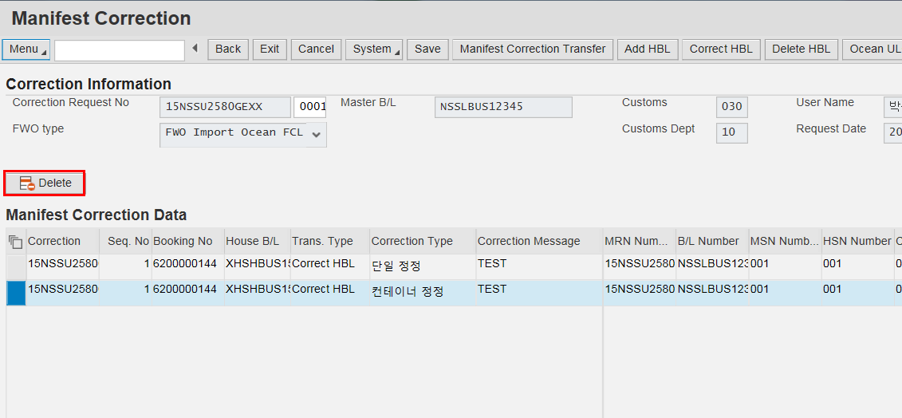
메뉴 경로 | Freight Order Management/Ocean/Overview Ocean Freight Bookings
트랜잭션 코드
트랜잭션 명 | Ocean Manifest Correction (HBL 삭제)
10. Manifest Correction - 정정항목삭제 | 10.1. Manifest Correction Data 에서 라인 선택 후 삭제버튼을 클릭하여 정정항목을 삭제할 수 있다.
라인선택 후 삭제

Slide 59
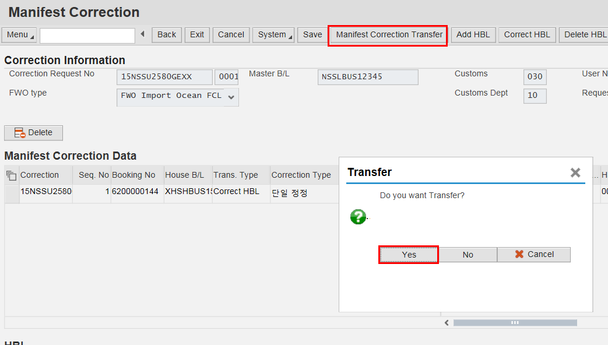
메뉴 경로 | Freight Order Management/Ocean/Overview Ocean Freight Bookings
트랜잭션 코드
트랜잭션 명 | Ocean Manifest Correction
11. Manifest Correction → Manifest Correction Transfer (전송전) | 11.1 ‘Save’ 버튼을 클릭하면 정정내용을 해당 Correction Version에 임시 저장할 수 있다. 전송전까지는 임시저장한 내용을 확인 할 수 있다. 11.2 ‘Manifest Correction Transfer 버튼을 클릭한 후 확인 팝업창의 ‘YES’를 선택하면 전송된다.
임시저장

Slide 60
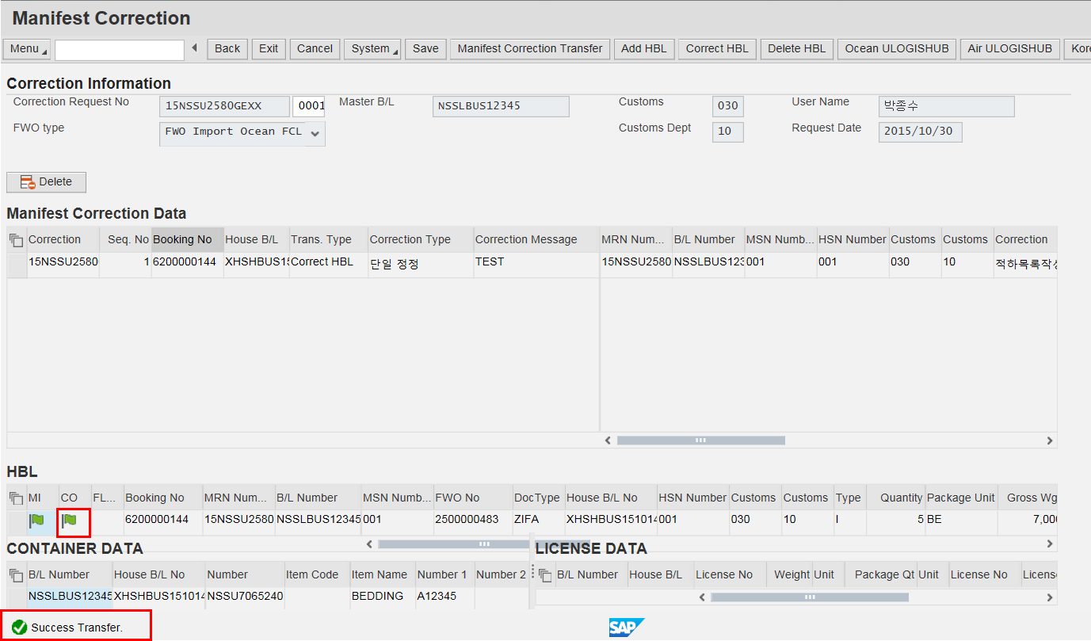

메뉴 경로 | Freight Order Management/Ocean/Overview Ocean Freight Bookings
트랜잭션 코드
트랜잭션 명 | Ocean Manifest Correction
12. Manifest Correction → Manifest Correction Transfer (전송후) | 12.1. 전송완료 깃발(초록) ☞ 전송완료 메세지
Transfer 상태
초록: 전송
흰색: 미전송

Slide 61
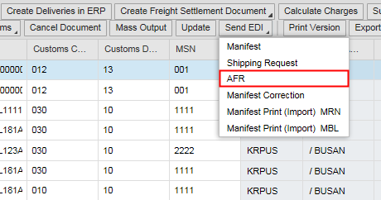
메뉴 경로 | Freight Order Management/Ocean/Overview Ocean Freight Bookings
트랜잭션 코드
트랜잭션 명 | Ocean AFR
13. Send EDI → AFR 이동 | 13.1. AFR 클릭

Slide 62

메뉴 경로 | Freight Order Management/Ocean/Overview Ocean Freight Bookings
트랜잭션 코드
트랜잭션 명 | Ocean AFR
14. AFR Interface (전송전) | 14.1. 초기상태 깃발(흰색) 14.2. 라인을 선택하고 ‘AFT Transfer’ 버튼을 클릭하고 팝업창에서 ‘Yes’를 선택하면 전송된다. ☞ 라인선택 확인 메시지 에러 발생 ☞ 입력값 확인 메시지
상태: 전송전
깃발(흰색)
전송

Slide 63

메뉴 경로 | Freight Order Management/Ocean/Overview Ocean Freight Bookings
트랜잭션 코드
트랜잭션 명 | Ocean AFR
15. AFR Interface (전송후) | 4.1. 전송완료 깃발(초록) ☞ 전송완료 메세지
상태: 전송완료
깃발(초록)

Slide 64

메뉴 경로 | Freight Order Management/Ocean/Overview Ocean Freight Bookings
트랜잭션 코드
트랜잭션 명 | Ocean Shipping Request
16. Send EDI → Shipping Request 이동 | 16.1. Shipping Request 클릭

Slide 65

메뉴 경로 | Freight Order Management/Ocean/Overview Ocean Freight Bookings
트랜잭션 코드
트랜잭션 명 | Ocean Shipping Request
17. S/R Interface (전송전) | 17.1. 초기상태 깃발(흰색) 17.2. 라인을 선택하고 ‘S/R Transfer’ 버튼을 클릭하고 팝업창에서 ‘Yes’를 선택하면 전송된다. ☞ 라인선택 확인 메시지 에러 발생 ☞ 입력값 확인 메시지
전송
상태: 전송전
깃발(흰색)

Slide 66

메뉴 경로 | Freight Order Management/Ocean/Overview Ocean Freight Bookings
트랜잭션 코드
트랜잭션 명 | Ocean Shipping Request
18. S/R Interface (전송후) | 18.1. 전송완료 깃발(초록) ☞ 전송완료 메세지
상태: 전송완료
깃발(초록)

Slide 67

메뉴 경로 | Freight Order Management/Ocean/Overview Ocean Freight Bookings
트랜잭션 코드
트랜잭션 명 | Ocean Import Manifest Print
19. Send EDI → Manifest Print (Import) MRN / MBL | 19.1. Manifest Print(Import) MRN 또는 Manifest Print(Import) MBL 클릭

Slide 68

메뉴 경로 | Freight Order Management/Ocean/Overview Ocean Freight Bookings
트랜잭션 코드
트랜잭션 명 | Ocean Import Manifest Print
20. Manifest Print (Import) 양식 | 20.1. 해상수입의 경우 Manifest 출력이 가능하다.

Slide 69

메뉴 경로 | Freight Order Management/Ocean/Overview Ocean Freight Bookings
트랜잭션 코드
트랜잭션 명 | Ocean Import Manifest Print
21. Manifest 정보 수정 | 21.1. MRN, 세관, 세관부서, MSN 은 Ocean Freight Booking Worklist에서 직접 수정이 가능하다. 22.2 값을 수정한 후 ‘Update’ 버튼을 클릭하면, 각 Booking 문서에 업데이트 된다.

Slide 70
교육 개요
TM_07_05
Credit Management
1
과목 학습 목표
Credit Management(여신관리)는 거래선 별 여신 한도를 설정하고, Forwarding Order 생성/변경, Forwarding Settlement Documents 생성, 입금 반제 시 여신 금액을 Update하여 거래선별 여신 관리 이력을 관리 Business Partner 등록 Business Partner 삭제 Business Partner 별 여신 한도 생성 및 수정 Forwarding Order 및 Forwarding Settlement Docuement 생성 시 여신 가용성 점검 Business Partner 별 여신 현황 조회

Slide 71
교육 개요
TM_07_05
Credit Management
2
업무 절차
조직 | To-Be 프로세스 흐름도
영업부
내부 처리
회계부서
오더 입력
매출 청구
ECC 전송
여신 한도
점검?
성공
여신 한도
점검?
성공
실패
실패
종료
오더 취소
Reject 사유입력
종료
취소
Reject 사유
입력
BP 등록
한도 설정
여신한도
( Credit Limit )
BP 등록
BP 삭제

Slide 72
교육 개요
TM_07_05
Credit Management
2
업무 절차
조직 | To-Be 프로세스 흐름도
영업부
내부 처리
회계부서
오더 입력
매출 청구
ECC로 전송
대금청구문서
오더 금액
+
변경분 반영
Credit Memo
금액 -
세금 +
입금 처리
입금 금액 -
신용 익스포저
( Credit Exposure )

Slide 73
교육 개요
TM_07_05
Credit Management
3
업무 절차 설명
NO | 업무 | 세부 업무 | Description | 조직 R&R | 관련 시스템
01 | 비즈니스 파트너 등록 | 비즈니스 파트너 등록 | 비즈니스 파트너 등록 | 세방 회계팀 | TM
02 | 비즈니스 파트너 삭제 | 비즈니스 파트너 삭제 | 비즈니스 파트너 삭제 | 세방 회계팀 | ECC
03 | 여신 한도등록 | 거래선별 여신 한도 등록 | 여신 한도 등록 | 세방 회계팀 | TM
04 | 가용성 점검 | 오더 /매출 청구 시 가용성 조회 방법 | 오더 / 매출 청구 등록 시 여신 가용성 점검 | 세방 영업팀 | ECC
05 | 여신 한도 조회 | 여신 가용성 조회 | 여신 한도 및 가용성 조회 | 세방 영업팀 | ECC

Slide 74
교육 개요
TM_07_05
Credit Management
4
단원 구성
No | 단원명 | 관련 Transaction | T-코드
1 | BP 생성 | 비즈니스 파트너 생성 | MDS_LOAD_COOKPIT
2 | BP 삭제 | 비즈니스 파트너 삭제 | BUPA_DEL
3 | 여신 한도 등록 | 비즈니스 파트너별 여신 한도 등록 | UKM_BP
4 | 가용성 점검 | 오더 입력/매출 청구 화면
5 | 여신 현황 조회 | 비즈니스 파트너별 여신 한도 조회 | ZSDR0100

Slide 75


메뉴 경로 | 회계 > 재무공급망 관리 > 여신 관리 > 마스터 데이터 > 비즈니스 파트너 마스터 데이타
업무 | 여신 관리
단원 | 비즈니스 파트너 등록
 | ① 회계 → 재무 공급망 관리 → 여신관리 → 마스터 데이터 → 비즈니스 파트너 마스터 데이터로 이동 초기화 프로세스에서 ‘고객’을 선택한후 더블 클릭을 한다.
[Memo]
① 매뉴
② 초기 화면

Slide 76



메뉴 경로 | 회계 > 재무공급망 관리 > 여신 관리 > 마스터 데이터 > 비즈니스 파트너 마스터 데이타
업무 | 여신 관리
단원 | 비즈니스 파트너 등록
 | 아래 옵션으로 설정한다. - 백그라운드 설정 해제 - 필드이름 : KUNNR 고객 - 포함 제외 : I – 지정값선택 - 옵션 : EQ – 단일값 - 하한 : 생성한 BP No 입력 * 앞의 ‘0’을 포함해서 입력. 실행 버튼을 누른다. ④ ‘모니터’ 탭으로 이동하여 작업 결과를 확인한다.
[Memo]
③ 실행 화면
④ 결과 화면

Slide 77


메뉴 경로 | 회계 > 재무공급망 관리 > 여신 관리 > 마스터 데이터 > 비즈니스 파트너 마스터 데이타
업무 | 여신 관리
단원 | 비즈니스 파트너 삭제
 | ① 회계 → 재무 공급망 관리 → 여신관리 → 마스터 데이터 → 비즈니스 파트너 마스터 데이터로 이동 ② 삭제할 비즈니스 파트너를 입력한다. < 옵션 설명 > 삭제 표시된 레코드만 : 내부 TABLE 상으로 DEL =‘X’된 BP만 삭제 삭제 상태의 시스템만 : 내부 TABLE의 상태가 ‘삭제’ 된것만 삭제 테스트 실행, 점검만 : 테스트로 실행 만한다 실제 삭제는 이루어 지지않는다.
[Memo]
① 매뉴
② 삭제 화면

Slide 78

메뉴 경로 | 회계 > 재무공급망 관리 > 여신 관리 > 마스터 데이터 > 비즈니스 파트너 마스터 데이타
업무 | 여신 관리
단원 | 여신 한도 등록
 | ① 회계 → 재무 공급망 관리 → 여신관리 → 마스터 데이터 → 비즈니스 파트너 마스터 데이터로 이동 ② 여신 한도를 변경할 비즈니스 파트너 선택
[Memo]
① 매뉴
② 상세 화면

Slide 79




메뉴 경로 | 회계 > 재무공급망 관리 > 여신 관리 > 마스터 데이터 > 비즈니스 파트너 마스터 데이타
업무 | 여신 관리
단원 | 여신 한도 등록
[Memo]
③ 초기화면
버튼을 클릭하고
UKM000 BP 역할 선택
‘0000’ 주요 여신 세그먼트(신규)
선택하고 ‘한도정의 ‘ 옵션및
여신 한도 금액 등록.
⑤ 저장 버튼울 눌러 저장한다.
④ 확대 화면
⑤ 저장 버튼

Slide 80


메뉴 경로 | 회계 > 재무공급망 관리 > 여신 관리 > 마스터 데이터 > 비즈니스 파트너 마스터 데이타
업무 | 여신 관리
단원 | 여신 가용성 조회
[Memo]
① 오더 화면
여신 가용성 점검은 오더 생성및
매출 청구 시 실행이 된다.
가용성 점검이 정상적으로 처리가
되었을경우,
① 오더화면에서 ‘Save’ 버튼 실행시 ‘Credit Limit successful’라고 나오면 여신 가용성 점검이 성공적으로 처리가 된것이다.
금액 변경시 가용성 점검 방법
-> Business Partner 탭 안의
‘Check Credit Limit 버튼을 실행한다.
② 비즈니스 파트너 탭

Slide 81


메뉴 경로 | 회계 > 재무공급망 관리 > 여신 관리 > 마스터 데이터 > 비즈니스 파트너 마스터 데이타
업무 | 여신 관리
단원 | 여신 가용성 조회
 | ③ 실행하면 여신한도 대비 가용성 백분율로 환산이 되서 조회가 된다. “Credit utilization is 9.8 %” -> 여신 한도 대비 가용한도가 9.% 임을 표시.
[Memo]
③ 메시지 화면
< 비즈니스 파트너 조회 화면>

Slide 82

메뉴 경로 | 회계 > 재무공급망 관리 > 여신 관리 > 마스터 데이터 > 비즈니스 파트너 마스터 데이타
업무 | 여신 관리
단원 | 여신 가용성 조회
 | 가용성 점검이 실패 했을 경우 옆과 같은 팦업 창이 뜬다. * 매출 정산 화면과 동일하다. ④ 해당 오더에 대해서 아래와 같은 3가지 방법으로 처리 가능한다. 방법 #1 사유를 입력하고 오더를 릴리즈 하여 오더를 생성한다. 방법#2 오더를 취소한다. ( Reject ) 방법 # 3 잠시 블록을 해 놓는다.
[Memo]
④ 가용성 점검 실패 화면 ( Pop-up )

Slide 83

메뉴 경로 | 회계 > 재무공급망 관리 > 여신 관리 > 마스터 데이터 > 비즈니스 파트너 마스터 데이타
업무 | 여신 관리
단원 | 여신 가용성 조회
 | 방법 #1 ‘Release of Rejecte Reason’에 사유를 입력하고 ‘Release Order’ 버튼을 눌러서 오더를 생성한다.
[Memo]
가용성 점검 실패 화면 ( Pop-up )

Slide 84

메뉴 경로 | 회계 > 재무공급망 관리 > 여신 관리 > 마스터 데이터 > 비즈니스 파트너 마스터 데이타
업무 | 여신 관리
단원 | 여신 가용성 조회
 | 방법 #2 ‘Reject Order ‘버튼을 눌러 오더를 취소한다. ※ 이후 해당 오더 매출 청구를 생성할수 없다. 오더 조회만 가능하다.
[Memo]
가용성 점검 실패 화면 ( Pop-up )

Slide 85

메뉴 경로 | 회계 > 재무공급망 관리 > 여신 관리 > 마스터 데이터 > 비즈니스 파트너 마스터 데이타
업무 | 여신 관리
단원 | 여신 가용성 조회
 | 방법 #3 ‘Leave Blocked and Close’ 버튼을 눌러서 오더를 임시 저장하고 화면을 닫는다. 오더 입력 화면으로 되돌아 간다.
[Memo]
가용성 점검 실패 화면 ( Pop-up )

Slide 86


메뉴 경로 | 회계 > 재무공급망 관리 > 여신 관리 > 여신 한도 조회
업무 | 여신 관리
단원 | 여신 한도 조회
 | ① T-code : ZSDR0100 을 실행한다. 조회 하고자 하는 비즈니스 파트너를 입력한다. 여신 한도 내용이 조회된다. 라인을 더블 클릭하면 상세 화면으로 이동된다. < 필드 설명 > 여신한도 : 회계팀에서 설정한 비즈니스 파너트의 여신한도금액 ※ 통화는 Local 통화로만 관리한다. 신용 익스포저 : 매출 채권 총액 통화 : 매출 채권 통화(Currency) 이용(%): 여신 한도 대비 신용 익스포져 금액에 대한 백분율 오더 화면상의 Utilization 값과 동일하다. 여신 반제금액 : 비즈니스 파트너로 부터 입금된 금액
[Memo]
① 초기화면
② Summary 화면
③

Slide 87

메뉴 경로 | 회계 > 재무공급망 관리 > 여신 관리 > 여신 한도 조회
업무 | 여신 관리
단원 | 여신 한도 조회
 | ③ 여신에 대한 상세 내용을 조회한다. < 필드 설명 > 범주 : Credit Memo / 미결오더/기초금액으로 조회된다. Credit Memo : 비즈니스 파트너에게 발행된 Credit Memo 금액 미결 오더 : 오더 기준 매출 금액 ( 처리건별 ) 입금 반제 : 비즈니스 파트너로 부터 받은 입금 금액(처리건별)
[Memo]
③ 여신 조회 상세 화면

Slide 88

메뉴 경로 | 회계 > 재무공급망 관리 > 여신 관리 > 여신 한도 조회
업무 | 여신 관리
단원 | 여신 한도 조회
 | 각각의 트랜잭션별 신용 익스포저는 옆과 같이 금액이 증감이 된다.
[Memo]

Slide 89
교육 개요
TM_07_06
Credit Memo
1
과목 학습 목표
채권 및 채무에 대한 전표 생성 후 일부 금액에 대한 반제가 필요할 경우 Credit Memo 기능을 사용하여 처리 매출 채권(AR, Account Receivable)에서의 Credit Memo 발행 매입 채무(AP, Account Payable)에서의 Credit Memo 발행

Slide 90
교육 개요
TM_07_06
Credit Memo
2
업무 절차
조직 | To-Be 프로세스 흐름도
영업부
영업부
회계부서
CREDIT Memo 발행
ECC 전송
매출 청구
금액 차감
CREDIT Memo 발행
매입 청구
금액 차감
여신익스포저
( Credit Exposure )

Slide 91
교육 개요
TM_07_06
Credit Memo
3
업무 절차 설명
NO | 업무 | 세부 업무 | Description | 조직 R&R | 관련 시스템
01 | AR (매출 채권) Credit Memo 발행 | Credit Memo 발행 | 매출 청구에서 거래선에게 돌려줄 금액에 대해서 Credit Memo를 발행한다. | 세방 영업팀 | TM
02 | AP (매입채권) Credit Memo발행 | Credit Memo 발행 | 매입 청구에서 벤더에게 돌려줄 금액에 대해서 Credit Memo를 발행한다. | 세방 회계팀 | TM

Slide 92
교육 개요
TM_07_06
Credit Memo
4
단원 구성
No | 단원명 | 관련 Transaction | T-코드
1 | AR Credit Memo 발행 | Forwarding Order Management
2 | AP Credit Memo 발행 | Freight Order Management
3
4
5
6
7

Slide 93


메뉴 경로 | Forwarding Order Management > Display Forwarding Order
업무 | Credit Memo
단원 | AR(매출채권) Credit Memo 발행
 | Forwarding Order Management -> Display Forwarding Order ② Forwarding Order 조회 및 Forwarding Settlement 선택
[Memo]
① 매뉴
② Forwarding Order 화면

Slide 94


메뉴 경로 | Forwarding Order Management > Display Forwarding Order
업무 | Credit Memo
단원 | AR(매출채권) Credit Memo 발행
 | ③ Forwarding Settlement 조회 후 Edit 버튼을 누른다. Follow up 버튼 아래에 있는 Credit Memo 버튼을 클릭한다.
[Memo]
③ Forwarding Settlem,ent Document 화면
④ Forwarding Settlement Document - Follow-up 화면

Slide 95


메뉴 경로 | Forwarding Order Management > Display Forwarding Order
업무 | Credit Memo
단원 | AR(매출채권) Credit Memo발행
 | ⑤ 신규 Credit Memo 화면이 실행된다. ⑥Charges 탭으로 이동한다.
[Memo]
⑤ Credit Memo 화면
⑥ Charges 탭으로 이동

Slide 96



메뉴 경로 | Forwarding Order Management > Display Forwarding Order
업무 | Credit Memo
단원 | AR(매출채권) Credit Memo발행
 | ⑦ 발행할 금액을 입력한다. ⑧ 입력한 금액을 확인 후 저장 버튼을 누른다. ⑨ 발행된 Credit Memo 를 확인한다.
[Memo]
⑦ Credit Memo -> Charges -> Detail 탭
⑧ Credit Memo -> Charges -> Detail 탭 > Amount 화면
⑨ 결과 화면

Slide 97


메뉴 경로 | Forwarding Order Management > Display Forwarding Order
업무 | Credit Memo
단원 | AP(매입채권) Credit Memo 발행 ( Ocean )
 | ① Freight Order Management > Edit Air Booking 을 선택한다. * Credit Memo를 발행할 Booking 을 찾는다. Follow-up > Create Credit Memo를 실행.
[Memo]
① 매뉴
② Follo-up > Credit Memo 선택화면

Slide 98


메뉴 경로 | Forwarding Order Management > Display Forwarding Order
업무 | Credit Memo
단원 | AP(매입채권) Credit Memo 발행 ( Ocean )
 | Charges 탭을 선택한 후 발행할 금액을 입력한다. ④ 저장 후 발행된 Credit Memo 확인한다.
[Memo]
③ Credit Memo 생성 화면
④ 결과 화면

Slide 99

메뉴 경로 | Forwarding Order Management > Display Forwarding Order
업무 | Credit Memo
단원 | AP(매입채권) Charge Correction Advice Document 발행 ( Air )
 | Forwarding Order Management -> Display Forwarding Order ② Forwarding Order 조회 및 Air Booking 선택
[Memo]
① 매뉴
② Forwarding Order 화면

Slide 100

메뉴 경로 | Forwarding Order Management > Display Forwarding Order
업무 | Credit Memo
단원 | AP(매입채권) Charge Correction Advice Document 발행 ( Air )
 | ③ Forwarding Settlement 조회 후 Edit 버튼을 누른다. Follow up 버튼 아래에 있는 Create Charge Correction Advice Document 버튼을 클릭한다.
[Memo]
③ Forwarding Settlement Document 화면
④ Forwarding Settlement Document - Follow-up 화면

Slide 101

메뉴 경로 | Forwarding Order Management > Display Forwarding Order
업무 | Credit Memo
단원 | AP(매입채권) Charge Correction Advice Document 발행 ( Air )
 | ⑤ 신규 Create charge correction advice Document화면이 실행된다. -> Settlement Document type을 ‘ZFCM’을 선택한다. ⑥Charges 탭으로 이동한다.
[Memo]
⑤ Create Charge Correction Advice Document 화면
⑥ Charges 탭으로 이동

Slide 102

메뉴 경로 | Forwarding Order Management > Display Forwarding Order
업무 | Credit Memo
단원 | AP(매입채권) Charge Correction Advice Document 발행 ( Air )
 | ⑦ 발행할 금액을 입력한다. < 작업 방법 > Step # 1 : 변경할 금액을 Rate Amount에 넣는다. Step #2 : 차이 분 만큼 Invoiced Amount에 넣는다. -> 차이 분 만큼 발행된다. ⑧ 수정 후 Save 버튼을 누르면 결과 메시지를 조회 할 수 있다.
[Memo]
⑦ Create Charge Correction Advice Document -> Charges 탭
⑧ 결과 화면

